Slide 1
Spring -basic

Slide 2
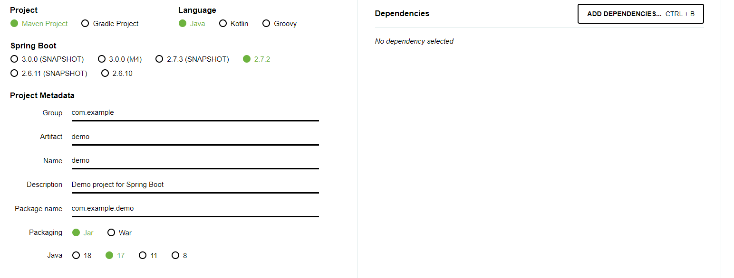
1강 Project 생성
1. spring.start.io

Slide 3
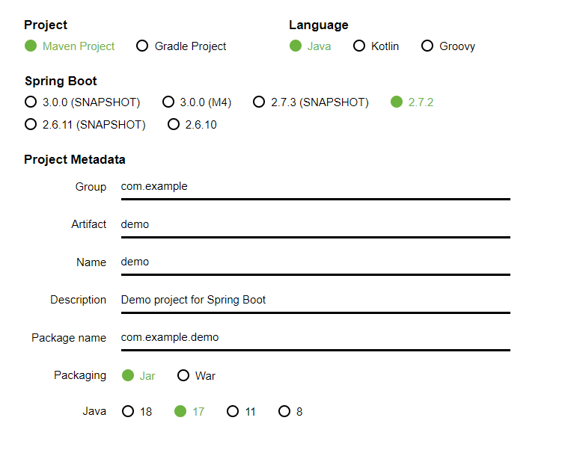
1-1. Maven vs Gradle
- Maven = Spring Prodject에서 porm.xml > Project 진행시 library를 활용 > 수십개의 library를 관리하는 도구 > 사용할 librar의 의존성 library까지 설치 > XML로 librar를 정의 및 활용
- Gradle = Springboot / Android > Build Tool이다. > XML이 아닌, Script언어로 구성

Slide 4
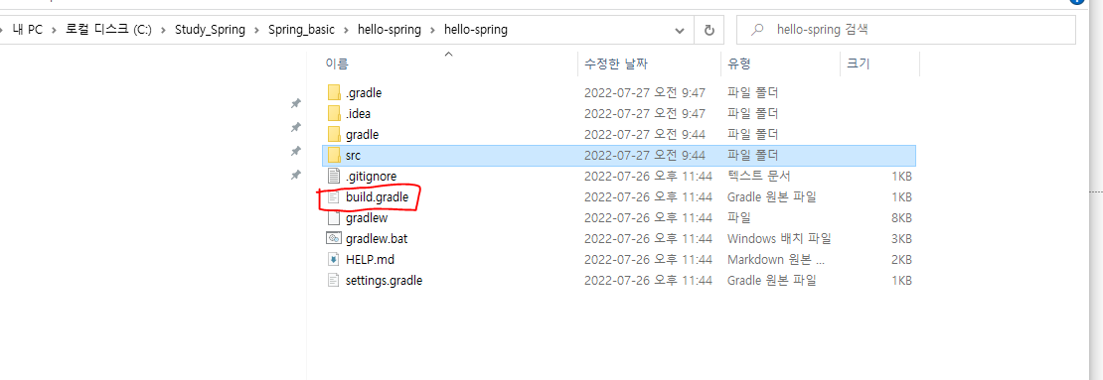
1-2. 생성된 Prodject Open
Hello-spring을 open하는 것이 아니라, build.gradle을 Open

Slide 5
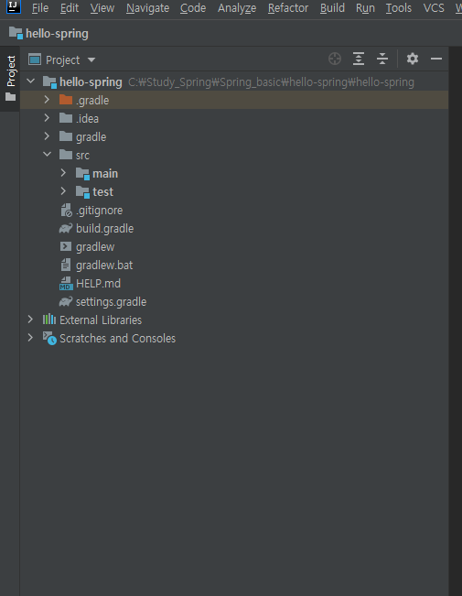
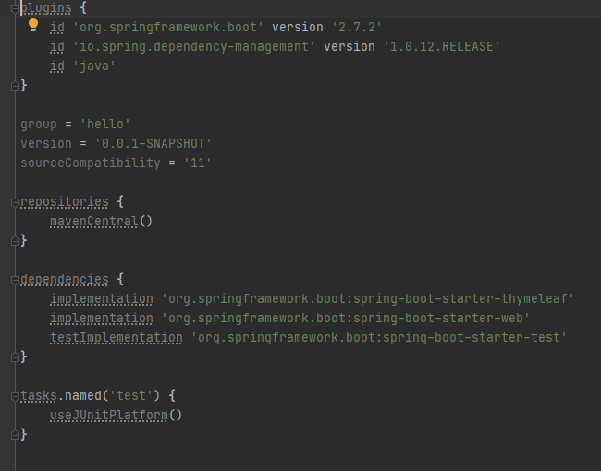
1-3. 프로젝트 내부 구성
Main / Test 폴더가 구분 되어있음
- 요즘 개발에선, Test Case가 되게 중요함 2. Build.gradle
Git에 push file 정의
Library Down 받는 곳
dependency
Test Case

Slide 6
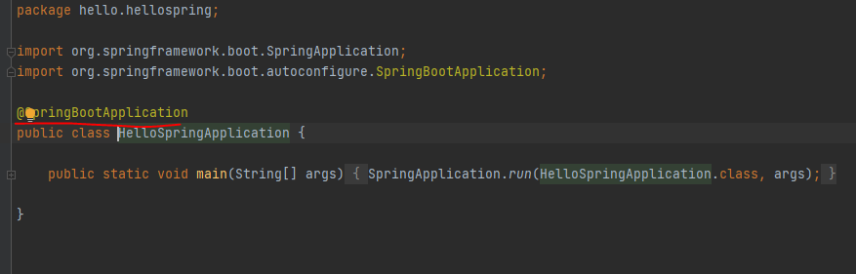
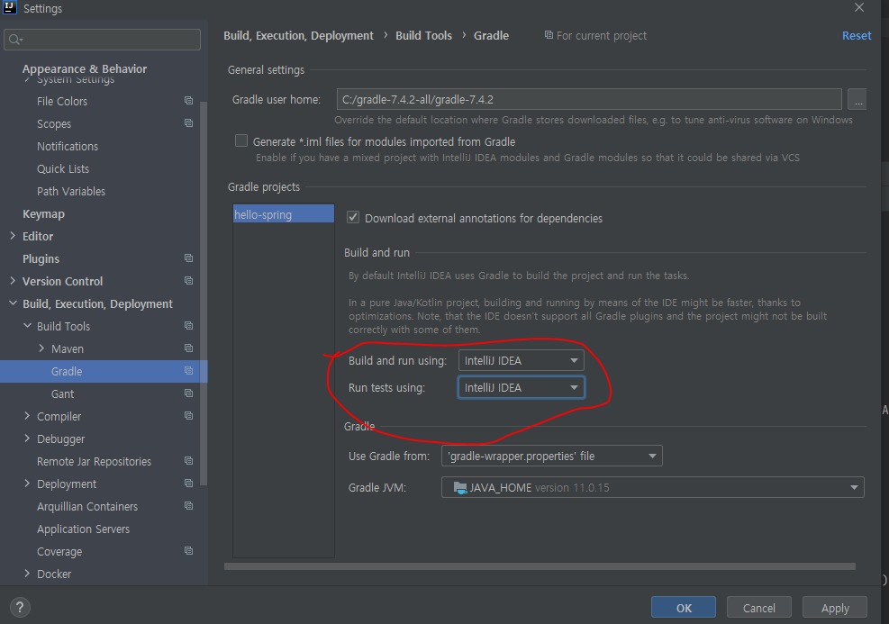
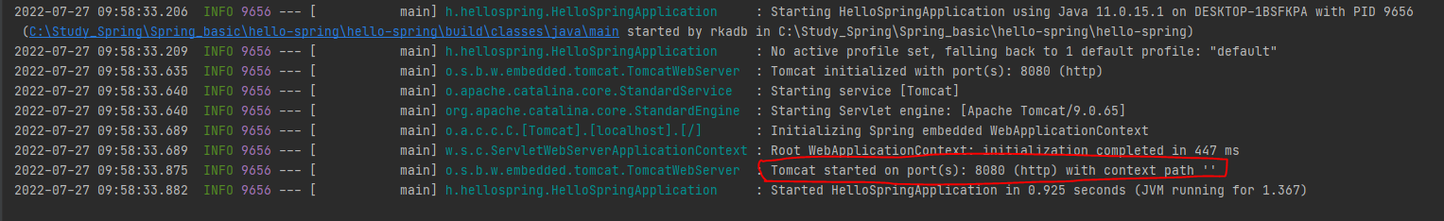
1-4. Main.Application

Slide 7
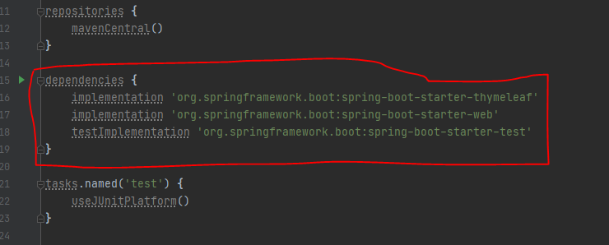

2강 Dependency
우리는 기존에 3개의 library만 설정 아래 들어가보면 여러 개의 library존재 (의존 관계를 관리)

Slide 8
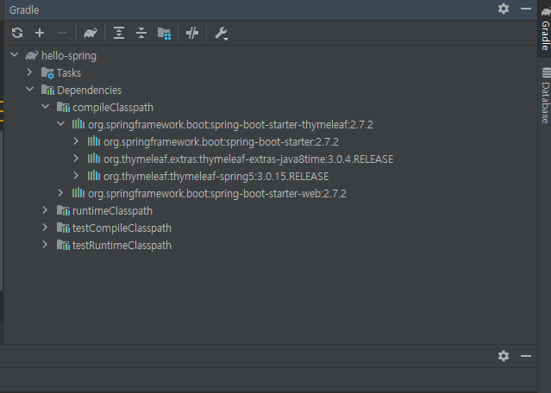
2-1 Gradle 의존성 확인법

Slide 9
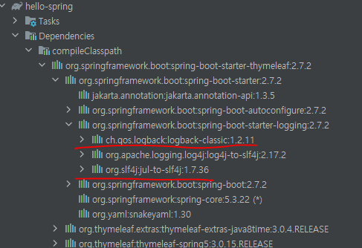
2-2 Logback / slf4j
ㅇ

Slide 10
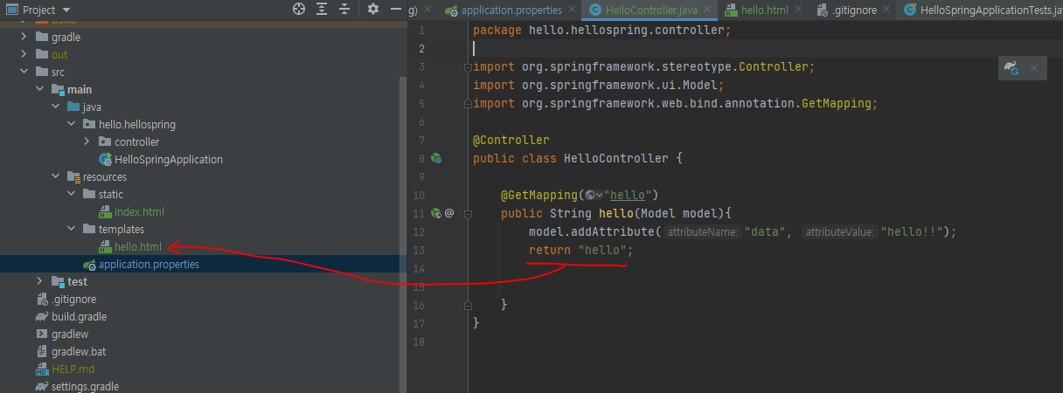
3. WelcomePage
(thymeleaf 적용 안될때) https://4whomtbts.tistory.com/60

